Slide 1
需求评审

Slide 2
项目实战安排
项目介绍
科瑞教务管理系统
项目安排
分2轮迭代完成：
1、第1轮迭代老师带着大家一起一步一步来完成
2、第2轮迭代模拟软件真实的项目情况，分小组、选出组长带着组员分工完成
3、项目总结、阶段学习总结
4、时间安排：3+3+1
Notes:
扩展：常见的系统，CRM系统（销售管理）、OA系统（办公自动化）、ERP系统（财务，金蝶、用友）、his系统（门诊病例系统）、电商平台

Slide 3
软件测试流程
需求评审会
测试计划
测试设计
测试用例编写
搭建测试环境
测试执行
Bug管理&编写测试报告
Notes:
按照2轮迭代安排：第一轮每个人自己完成所有的流程，第二轮模拟小组，分工完成，例如测试计划和测试报告由组长编写，测试组员负责部分模块的测试设计、用例和执行
Bug管理：第一轮通过Excel表格记录（一些小公司可能使用这种方式）、第二轮采用JIRA来跟踪。

Slide 4
什么是需求评审
软件需求 = 需求文档 + 原型图
产品经理组织，项目组所有成员参加，产品经理宣讲需求，同步需求给项目组。
通过头脑风暴方式，项目组所有人员都可以提出自己的意见，产品经理给予解释或澄清。
如果评审会议后涉及需要修改的需求，产品经理统一修改更新需求文档新版本给项目组，后续开发和测试都以该版本需求文档为准。
这是测试工程师工作的核心。
Notes:
原型图：产品经理根据用户需求设计出产品原型，例如首页的登录输入框在左面右面还是中间，草图
UI设计师：高保真图

Slide 5
目的
学习并理解需求，为了后续测试设计，编写测试用例做准备。
找出需求中缺失，冗余或者错误的的部分。

Slide 6
需求评审的内容
评审的内容：
完整性审查：应保证需求能充分覆盖软件需求的各种特征，重点关注功能要求、数据定义、接口定义、性能要求、安全性要求、可靠性要求、系统约束等方面，同时还应关注是否覆盖开发人员遗漏的、系统隐含的需求；
准确性审查：应保证所描述的内容能够得到相关各方的一致理解，各项需求之间没有矛盾和冲突，各项需求在详尽程度上保持一致，每一项测试需求都可以作为测试用例设计的依据。

Slide 7
评审案例
功能一：成都政府网站需要支持在线留言功能？
不需要

Slide 8
评审案例
功能一：成都政府网站需要支持留言功能？
1.客户是谁？所有人？包括游客和注册会员。
2.留言内容？姓名 + 手机号码+ 微信+ QQ+ 邮箱
3.留言内容必填和选填，必填的要求，字符，数字，位数？
4. 后台-查看留言，分页，删除，搜索等
5. 并发访问—性能
群众基数大，不能满足留言后能统一回复，可能造成服务器崩溃，且不利于后期维护管理，应提供专门的热线以解答居民用户的问题，线上并不有利于解决此类问题
Notes:
总结：通过评审，澄清了需求，是不是会发现有很多测试点，而且比较清晰了

Slide 9
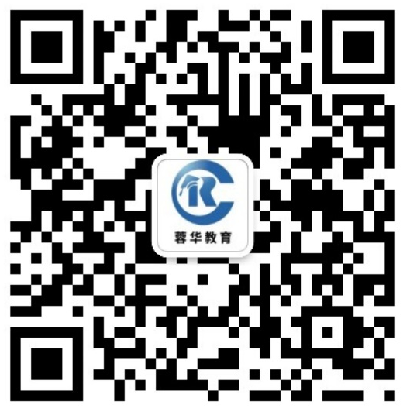

联系我们
电话：19983568393（微信同步）
邮箱：service@ronghuanet.com
地址：成都市高新区天府二街138号蜀都中心一期1号楼16楼
手机扫描关注公众号
QQ群号:736371980

Slide 10
感谢您对我们的关注
Thank you
谢谢观看!

